Slide 1
Развитие транспортной системы городского округа город Мегион в 2014 – 2020 годах
Координаторы
Муниципальное казенное учреждение «Капитальное строительство»
Управление жилищно-коммунального хозяйства администрации города
Исполнители:
Управление жилищно-коммунального комплекса администрации города
Муниципальное казенное учреждение «Капитальное строительство»
Департамент образования и молодежной политики администрации города
Управление информационной политики администрации города
Управление жилищно-коммунального хозяйства администрации города

Slide 2
Цели и задачи муниципальной программы
Цель - развитие современной транспортной инфраструктуры, обеспечивающей повышение доступности и безопасности услуг транспортного комплекса для населения городского округа город Мегион
Задачи
Реконструкция (строительство), капитальный ремонт и ремонт автомобильных дорог общего пользования местного значения
Создание условий для предоставления транспортных услуг по перевозке пассажиров на маршрутной сети и организация транспортного обслуживания
Содержание и текущий ремонт автомобильных дорог, проездов и элементов обустройства улично-дорожной сети городского округа город Мегион
Создание системы пропаганды с целью формирования негативного отношения к правонарушениям в сфере дорожного движения и формирование у детей навыков безопасного поведения на дорогах

Slide 3
Целевые показатели муниципальной программы
№ п/п | Наименование показателей результатов | Ед. изм. | Значения показателей по годам
 |  |  | 2018 год | 2019 год | 2020 год
1 | 2 | 3 | 4 | 5 | 6
1 | Строительство (реконструкция), капитальный ремонт автомобильных дорог общего пользования местного значения и искусственных сооружений на них, предусматривающие софинансирование из бюджета автономного округа | кв.м | 47 270 | 47 270 | -
2 | Капитальный ремонт и ремонт автомобильных дорог и внутриквартальных проездов | кв.м | 94 667,0 | 105 367,0 | -
3 | Доля от общей сети автомобильных дорог общего пользования местного значения с твердым покрытием, обслуживающих движение в режиме перегрузки | % | 7,4 | 7,4 | -
4 | Объем пассажирских перевозок автомобильным транспортом в городском округе город Мегион | тыс.чел. | 238,5 | 238,5 | -
5 | Транспортная подвижность населения городского округа в городском сообщении | поездок/1 жителя/год | 0,31 | 0,31 | -

Slide 4
Целевые показатели муниципальной программы
№ п/п | Наименование показателей результатов | Ед. изм. | Значения показателей по годам
 |  |  | 2018 год | 2019 год | 2020 год
1 | 2 | 3 | 4 | 5 | 6
6 | Протяженность сети автомобильных дорог общего пользования местного значения | м | 83 119 | 83 119 | -
7 | Протяженность отремонтированных дорог с твердым покрытием (ямочный ремонт) | м | 2 025,01 | 2 595,56 | -
8 | Количество дорожно-транспортных происшествий в связи с недостатками в состоянии и содержании улично-дорожной сети | шт. | 6 | 5 | -
9 | Удельный вес отремонтированных дорог к общей протяженности дорог с твердым покрытием | % | 2,64 | 3,38 | -
10 | Количество жителей города пострадавших в дорожно-транспортных происшествиях | чел | 49 | 45 | -
11 | Количество детей пострадавших в дорожно-транспортных происшествиях | чел | 4 | 3 | -
12 | Количества дорожно-транспортных происшествий | шт. | 33 | 32 | -
13 | Доля от общего количества дорожно-транспортных происшествий с участием детей | % | 12,1 | 9,4 | -
14 | Сокращения численности сотрудников, осуществляющих прием и выдачу документов при предоставлении государственных и муниципальных услуг | чел | - | - | -

Slide 5
Основные мероприятия муниципальной программы
№ п/п | Мероприятия программы | Ответственные исполнители | Источники финансирования | Финансовые затраты на реализацию
 |  |  |  | (тыс. руб.), годы
 |  |  |  | 2018 год | 2019 год | 2020 год
1 | 2 | 3 | 4 | 5 | 6 | 7
1 | Строительство автомобильной дороги к пристани г.Мегион (проспект Победы) | Муниципальное казенное учреждение «Капитальное строительство» | федеральный бюджет | - | - | -
 |  |  | бюджет автономного округа | 45 478,7 | 44 075,9 | -
 |  |  | местный бюджет | 2 393,7 | 2 320,0 | -
2 | Капитальный ремонт и ремонт автомобильных дорог, внутриквартальных проездов, дворовых территорий | Муниципальное казенное учреждение «Капитальное строительство» | федеральный бюджет | - | - | -
 |  |  | бюджет автономного округа | - | - | -
 |  |  | местный бюджет | 40 104,6 | 33 225,1 | -
3 | Предоставление транспортных услуг по перевозке пассажиров на маршрутной сети | Муниципальное казенное учреждение «Капитальное строительство»; Управление жилищно-коммунального комплекса администрации города | федеральный бюджет | - | - | -
 |  |  | бюджет автономного округа | - | - | -
 |  |  | местный бюджет | 7 500,0 | 7 500,0 | -

Slide 6
Основные мероприятия муниципальной программы
№ п/п | Мероприятия программы | Ответственные исполнители | Источники финансирования | Финансовые затраты на реализацию
 |  |  |  | (тыс. руб.), годы
 |  |  |  | 2018 год | 2019 год | 2020 год
1 | 2 | 3 | 4 | 5 | 6 | 7
4 | Содержание и ремонт автомобильных дорог, проездов и элементов обустройства улично-дорожной сети | Муниципальное казенное учреждение «Капитальное строительство»; Управление жилищно-коммунального комплекса администрации города | федеральный бюджет | - | - | -
 |  |  | бюджет автономного округа | - | - | -
 |  |  | местный бюджет | 154 601,3 | 160 832,8 | -
5 | Монтаж технических средств организации дорожного движения и реконструкция, строительство, устройство на улично-дорожной сети городского округа пешеходных ограждений, в том числе в зоне пешеходных переходов | Муниципальное казенное учреждение «Капитальное строительство», управление жилищно-коммунального комплекса администрации города | федеральный бюджет | - | - | -
 |  |  | бюджет автономного округа | - | - | -
 |  |  | местный бюджет | 2 500,0 | 2 500,0 | -
6 | Разработка программы комплексного развития транспортной инфраструктуры | Муниципальное казенное учреждение «Капитальное строительство» | федеральный бюджет | - | - | -
 |  |  | бюджет автономного округа | - | - | -
 |  |  | местный бюджет | 2 500,0 | - | -

Slide 7
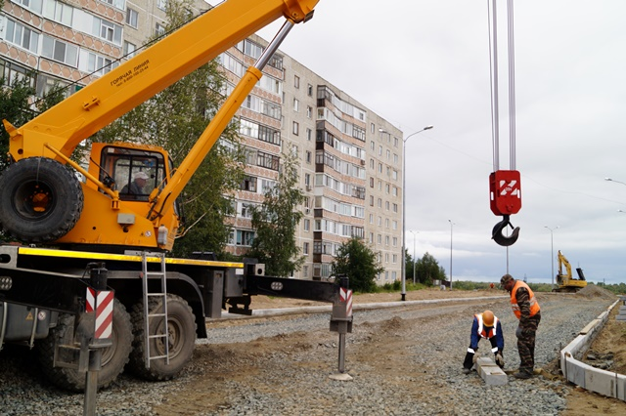
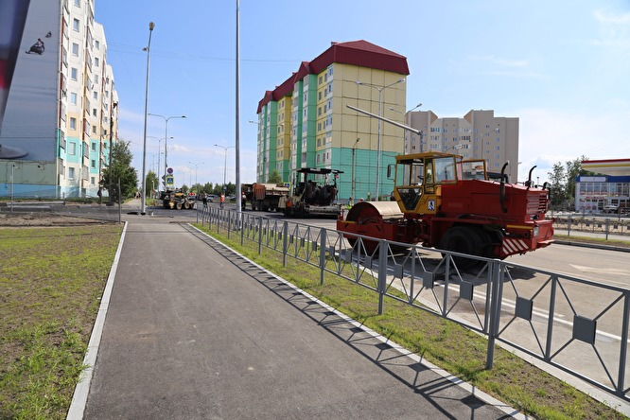
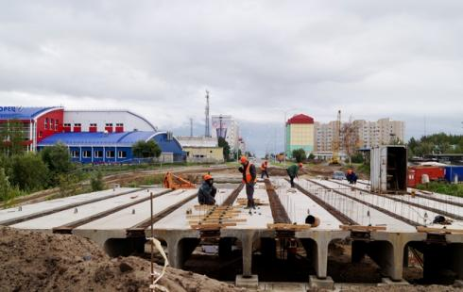
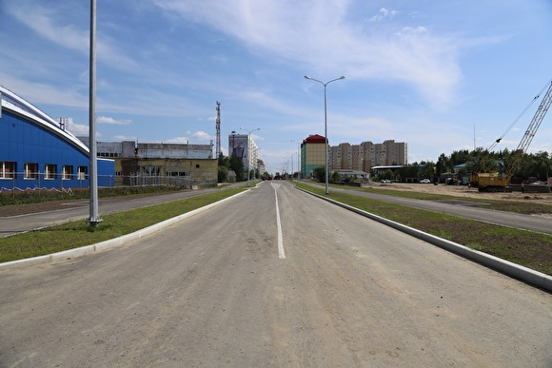
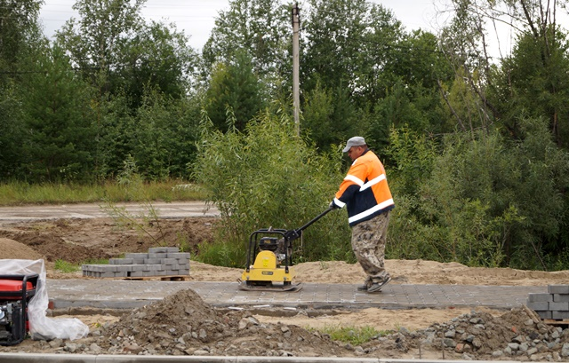
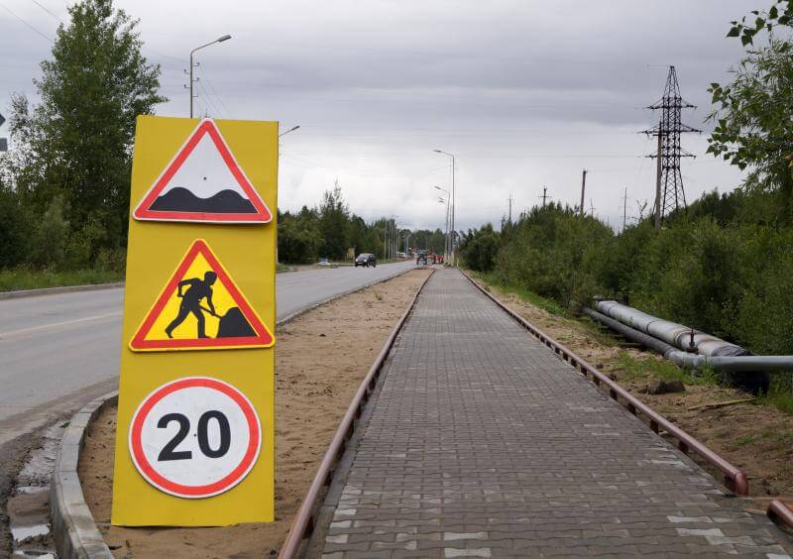
СПАСИБО ЗА ВНИМАНИЕ!

